Slide 1
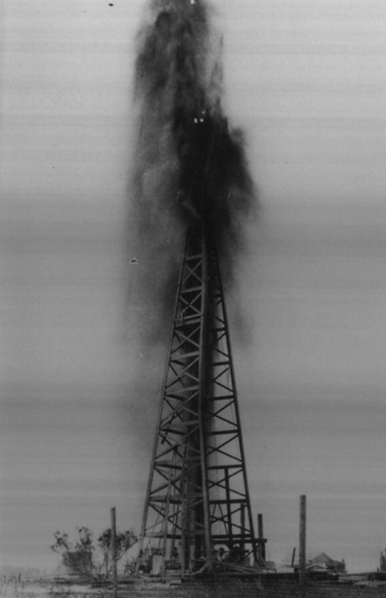
Unidad 10:
Algodón, ganado y ferrocarriles
Lección 10:
Mirando hacia adelante
Explosión de la plataforma petrolífera de Corpus Christi, 1922
El portal a la historia de Texas
Notes:
Graham, Joe S. El Rancho in South Texas: Continuity and Change From 1750, book, 1994; Denton, Texas. (https://texashistory.unt.edu/ark:/67531/metadc28328/: accessed December 9, 2025), University of North Texas Libraries, The Portal to Texas History, https://texashistory.unt.edu; crediting UNT Press.

Slide 2

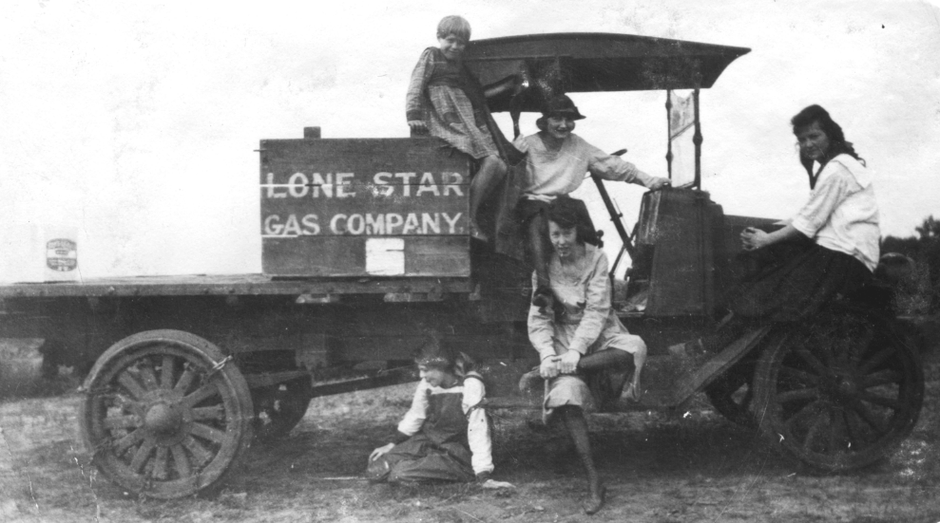
Calentamiento
Usa la imagen para completar tu calentamiento
Notes:
[Lone Star Gas Co Truck]. ca. 1910. Photograph. University of North Texas Libraries, The Portal to Texas History; crediting Clay County Historical Society. https://texashistory.unt.edu/ark:/67531/metapth16974/.

Slide 3

Comparte con la clase
Una cosa que observo en la imagen es _____________
Una cosa que predigo sobre esta unidad basándome en la imagen es __________

Slide 4

Pregunta esencial
Qué evento significativo ocurrió en Spindletop en 1901 y cómo influyó este suceso en la historia de Texas durante la Era del Petróleo?

Slide 5

En la lección de hoy...
Examinaremos los acontecimientos del descubrimiento petrolero de Spindletop en 1901 y su importancia en la historia de Texas, Estados Unidos y el mundo.
Identificaré los eventos clave y los efectos significativos del descubrimiento de petróleo en Spindletop en 1901 y escribiré un párrafo resumiendo tres de estos efectos.

Slide 6

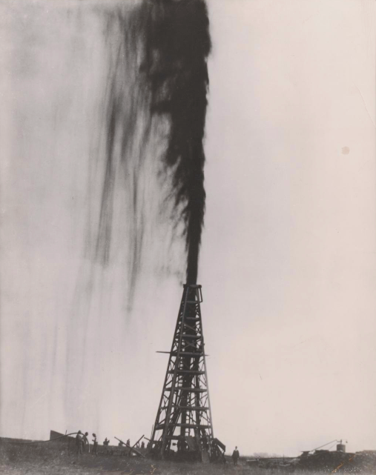
Parte I:
Aceite en Spindletop
El Lucas Gusher en Spindletop, cerca de Beaumont, Texas, 1901.
El portal a la historia de Texas
Notes:
The Lucas Gusher, 1901. 1901. Photograph. University of North Texas Libraries, The Portal to Texas History; crediting University of Texas at Arlington Library. https://texashistory.unt.edu/ark:/67531/metapth41398/.

Slide 7
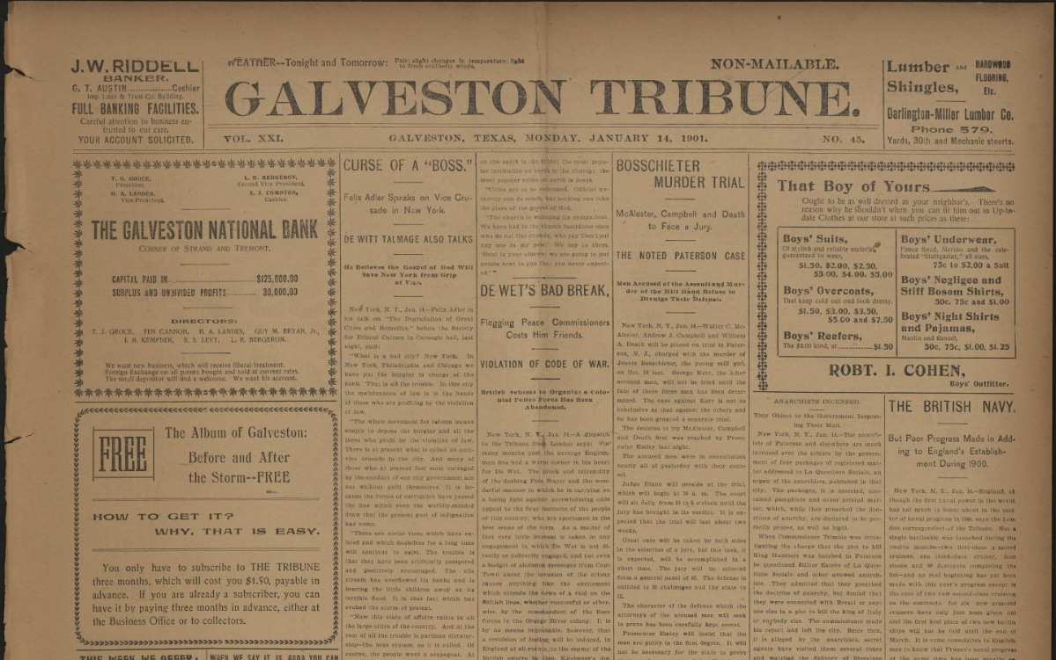
Extracto de fuente primaria #1:
The Galveston Tribune, 14 de enero de 1901
El portal a la historia de Texas
Notes:
“Galveston Tribune. (Galveston, Tex.), Vol. 21, No. 45, Ed. 1 Monday, January 14, 1901.” The Portal to Texas History, January 26, 2020. https://texashistory.unt.edu/ark:/67531/metapth1218593/m1/4/

Slide 8
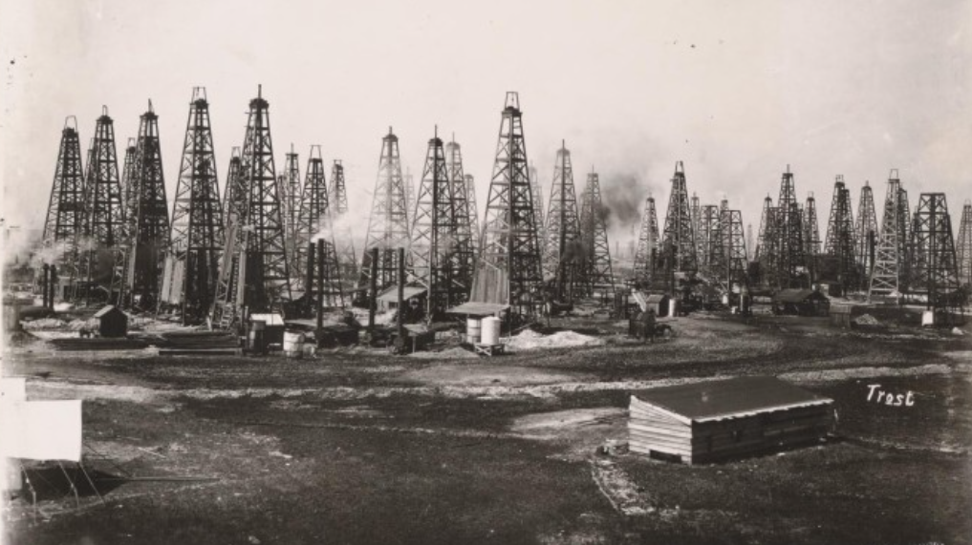
Parte II: Texas en la era del petróleo
Beaumont, Texas, meses después de Spindletop, 1901.
El portal a la historia de Texas
Notes:
Trost Studio. Oil Field in Beaumont, Texas, 1901, photograph, 1901; (https://texashistory.unt.edu/ark:/67531/metapth41397/: accessed December 11, 2025), University of North Texas Libraries, The Portal to Texas History, https://texashistory.unt.edu; crediting University of Texas at Arlington Library.

Slide 9
Billete de salida
Sigue las instrucciones para completar tu ticket de salida
Lee la pregunta y elige la respuesta que mejor describa la importancia del petróleo en la historia de Texas.
Habla con una pareja

Slide 10
Comparte con la clase2
El resumen más preciso de una de las características clave que definen nuestra próxima unidad, la Era del Petróleo, es que ____________________________

